Slide 1

DIRECCIÓN DE CONTROL INTERNO
REPORTE PLANES DE MEJORAMIENTO INTERNOS CON CORTE A 31 DE MARZO DE 2025

Slide 2


PLANES DE MEJORAMIENTO ABIERTOS, EN ESTADO DE EJECUCIÓN VIGENCIAS 2018, 2019, 2020, 2021, 2022, 2023 Y 2024
SCIP 02 PROCEDIMIENTO DE ACCIONES CORRECTIVAS Y DE MEJORA
Reporte a fecha 31 de marzo
La Dirección de Control Interno de la Universidad de Cundinamarca con fundamento en la Ley 87 de 1993, realiza mediante la aplicación del procedimiento SCIP02, la formulación, ejecución, seguimiento y evaluación de acciones para los Planes de Mejoramiento producto de Seguimientos, Auditorías Internas y Externas, entre otras fuentes de mejora.
Teniendo en cuenta el reporte generado por el Aplicativo de Control Interno ‘‘Acciones Correctivas y de Mejora’’, a fecha de corte, 151 Planes de Mejoramiento, se encuentran abiertos en estado de ejecución y agregados. Dichos Planes de Mejoramiento corresponden a las vigencias 2018, 2019, 2020, 2021, 2022, 2023 y 2024.

Slide 3

VICERRECTORIA ACADÉMICA

Slide 4

PLANES DE MEJORAMIENTO ABIERTOS, EN ESTADO DE EJECUCIÓN VIGENCIAS 2018, 2019, 2020, 2021, 2022, 2023 Y 2024

Slide 5
PLANES DE MEJORAMIENTO ABIERTOS, EN ESTADO DE EJECUCIÓN VIGENCIAS 2018, 2019, 2020, 2021, 2022, 2023 Y 2024

Slide 6
PLANES DE MEJORAMIENTO ABIERTOS, EN ESTADO DE EJECUCIÓN VIGENCIAS 2018, 2019, 2020, 2021, 2022, 2023 Y 2024

Slide 7
PLANES DE MEJORAMIENTO ABIERTOS, EN ESTADO DE EJECUCIÓN VIGENCIAS 2018, 2019, 2020, 2021, 2022, 2023 Y 2024

Slide 8
PLANES DE MEJORAMIENTO ABIERTOS, EN ESTADO DE EJECUCIÓN VIGENCIAS 2018, 2019, 2020, 2021, 2022, 2023 Y 2024

Slide 9
PLANES DE MEJORAMIENTO ABIERTOS, EN ESTADO DE EJECUCIÓN VIGENCIAS 2018, 2019, 2020, 2021, 2022, 2023 Y 2024

Slide 10
PLANES DE MEJORAMIENTO ABIERTOS, EN ESTADO DE EJECUCIÓN VIGENCIAS 2018, 2019, 2020, 2021, 2022, 2023 Y 2024

Slide 11
PLANES DE MEJORAMIENTO ABIERTOS, EN ESTADO DE EJECUCIÓN VIGENCIAS 2018, 2019, 2020, 2021, 2022, 2023 Y 2024

Slide 12
PLANES DE MEJORAMIENTO ABIERTOS, EN ESTADO DE EJECUCIÓN VIGENCIAS 2018, 2019, 2020, 2021, 2022, 2023 Y 2024

Slide 13
PLANES DE MEJORAMIENTO ABIERTOS, EN ESTADO DE EJECUCIÓN VIGENCIAS 2018, 2019, 2020, 2021, 2022, 2023 Y 2024

Slide 14
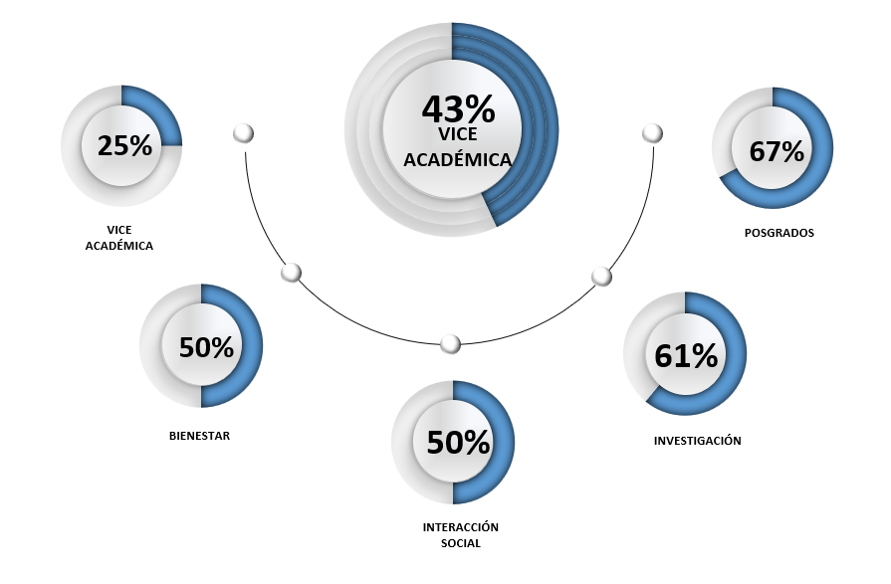
PLANES DE MEJORAMIENTO ABIERTOS, EN ESTADO DE EJECUCIÓN VIGENCIAS 2018, 2019, 2020, 2021, 2022, 2023 Y 2024

Slide 15
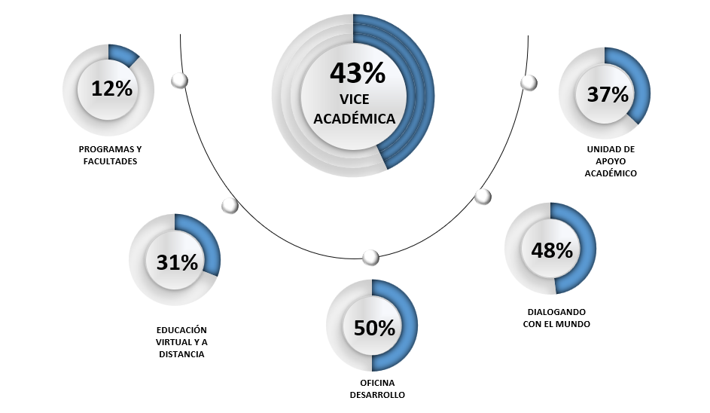
PLANES DE MEJORAMIENTO ABIERTOS, EN ESTADO DE EJECUCIÓN VIGENCIAS 2018, 2019, 2020, 2021, 2022, 2023 Y 2024

Slide 16

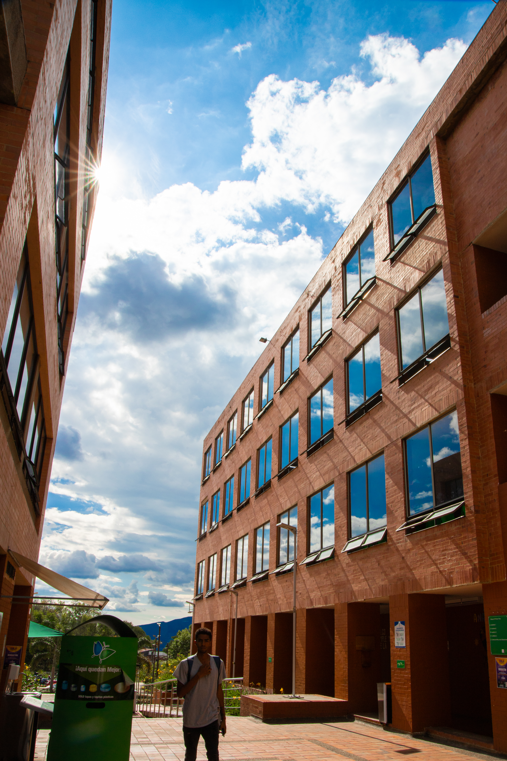
CONCLUSIONES
VICERRECTORIA ACADÉMICA
Procesos con planes de mejoramiento que generaron cambios de estado agregado a ejecución durante el primer trimestre de la vigencia 20245
Interacción Social Universitaria (1) Plan de Mejora.
Procesos con planes de mejoramiento que dieron cierre durante el primer trimestre de la vigencia 2025
Unidad de Apoyo Académico (2) Planes de Mejora.
Vicerrectoría Académica (2) Planes de Mejora.
Procesos con planes de mejoramiento que se no generaron cambios de estado durante el primer trimestre de la vigencia 2025​.
Dirección de Autoevaluación y Acreditación.
Oficina de Posgrados.
Oficina de Educación Virtual y a Distancia (2) Planes de Mejora.
Facultad de Ciencias Agropecuarias (1) Plan de Mejora.
Oficina de Desarrollo Académico (1) Plan de Mejora.
Dirección de Investigación (1) Plan de Mejora.
Oficina de Educación Virtual y a Distancia (1) Plan de Mejora.
Facultad de Ciencias Agropecuarias (2) Planes de Mejora.
Oficina de Dialogando con el Mundo (1) Plan de Mejora.
Dirección del Programa de Música (1) Plan de Mejora
Bienestar Universitario.
Dirección del Programa Psicología.
Dirección del Programa Administración de Empresas.
Facultad de Ciencias del deporte.
Facultad de Ingeniería.
Escuela de Formación Docente EFAD.

Slide 17
VICERRECTORIA ADMINISTRATIVA Y FINANCIERA

Slide 18
PLANES DE MEJORAMIENTO ABIERTOS, EN ESTADO DE EJECUCIÓN VIGENCIAS 2018, 2019, 2020, 2021, 2022, 2023 Y 2024

Slide 19
PLANES DE MEJORAMIENTO ABIERTOS, EN ESTADO DE EJECUCIÓN VIGENCIAS 2018, 2019, 2020, 2021, 2022, 2023 Y 2024

Slide 20
PLANES DE MEJORAMIENTO ABIERTOS, EN ESTADO DE EJECUCIÓN VIGENCIAS 2018, 2019, 2020, 2021, 2022, 2023 Y 2024

Slide 21
PLANES DE MEJORAMIENTO ABIERTOS, EN ESTADO DE EJECUCIÓN VIGENCIAS 2018, 2019, 2020, 2021, 2022, 2023 Y 2024

Slide 22
PLANES DE MEJORAMIENTO ABIERTOS, EN ESTADO DE EJECUCIÓN VIGENCIAS 2018, 2019, 2020, 2021, 2022, 2023 Y 2024

Slide 23
PLANES DE MEJORAMIENTO ABIERTOS, EN ESTADO DE EJECUCIÓN VIGENCIAS 2018, 2019, 2020, 2021, 2022, 2023 Y 2024

Slide 24
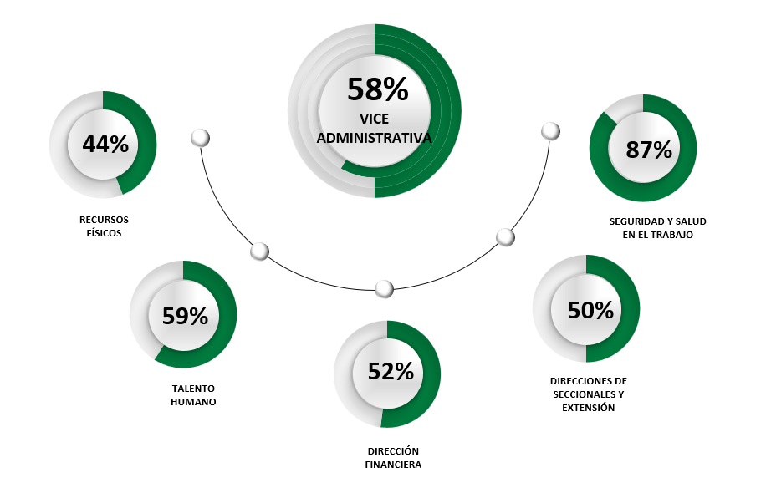
PLANES DE MEJORAMIENTO ABIERTOS, EN ESTADO DE EJECUCIÓN VIGENCIAS 2018, 2019, 2020, 2021, 2022, 2023 Y 2024

Slide 25
CONCLUSIONES
VICERRECTORIA ADMINISTRATIVA Y FINANCIERA
Procesos con planes de mejoramiento que generaron cambios de estado agregado a ejecución durante el primer trimestre de la vigencia 2025
Oficina de Almacén (5) Planes de Mejora.
Procesos con planes de mejoramiento que dieron cierre durante el primer trimestre de la vigencia 2025
Dirección Financiera (1) Plan de Mejora.
Oficina de Contabilidad (1) Plan de Mejora.
Procesos con planes de mejoramiento que se no generaron cambios de estado durante el primer trimestre de la vigencia 2025​.
Dirección de Talento Humano.
Dirección Financiera (3) Planes de Mejora.
Dirección Seccional Ubaté (2) Planes de Mejora.
Dirección de Extensión Facatativá (1) Plan de Mejora.
Oficina de Tesorería (1) Plan de Mejora.
Dirección de Bienes y Servicios (1) Plan de Mejora.
Recursos Físicos y Servicios Generales (3) Planes de Mejora.
Dirección de Seccional Ubaté (1) Plan de Mejora.
Dirección de Extensión Soacha (2) Planes de Mejora.
Oficina de Presupuesto.
Oficina de Compras.
Seguridad y Salud en el trabajo.
Dirección de Seccional Girardot.
Dirección de Extensión Zipaquirá.
Recursos Físicos y Servicios Generales (2) Planes de Mejora.
Dirección de Extensión Chía (1) Plan de Mejora.

Slide 26
SECRETARIA GENERAL

Slide 27
PLANES DE MEJORAMIENTO ABIERTOS, EN ESTADO DE EJECUCIÓN VIGENCIAS 2018, 2019, 2020, 2021, 2022, 2023 Y 2024

Slide 28
PLANES DE MEJORAMIENTO ABIERTOS, EN ESTADO DE EJECUCIÓN VIGENCIAS 2018, 2019, 2020, 2021, 2022, 2023 Y 2024

Slide 29
PLANES DE MEJORAMIENTO ABIERTOS, EN ESTADO DE EJECUCIÓN VIGENCIAS 2018, 2019, 2020, 2021, 2022, 2023 Y 2024

Slide 30
PLANES DE MEJORAMIENTO ABIERTOS, EN ESTADO DE EJECUCIÓN VIGENCIAS 2018, 2019, 2020, 2021, 2022, 2023 Y 2024

Slide 31
PLANES DE MEJORAMIENTO ABIERTOS, EN ESTADO DE EJECUCIÓN VIGENCIAS 2018, 2019, 2020, 2021, 2022, 2023 Y 2024

Slide 32
PLANES DE MEJORAMIENTO ABIERTOS, EN ESTADO DE EJECUCIÓN VIGENCIAS 2018, 2019, 2020, 2021, 2022, 2023 Y 2024

Slide 33
PLANES DE MEJORAMIENTO ABIERTOS, EN ESTADO DE EJECUCIÓN VIGENCIAS 2018, 2019, 2020, 2021, 2022, 2023 Y 2024

Slide 34
PLANES DE MEJORAMIENTO ABIERTOS, EN ESTADO DE EJECUCIÓN VIGENCIAS 2018, 2019, 2020, 2021, 2022, 2023 Y 2024

Slide 35
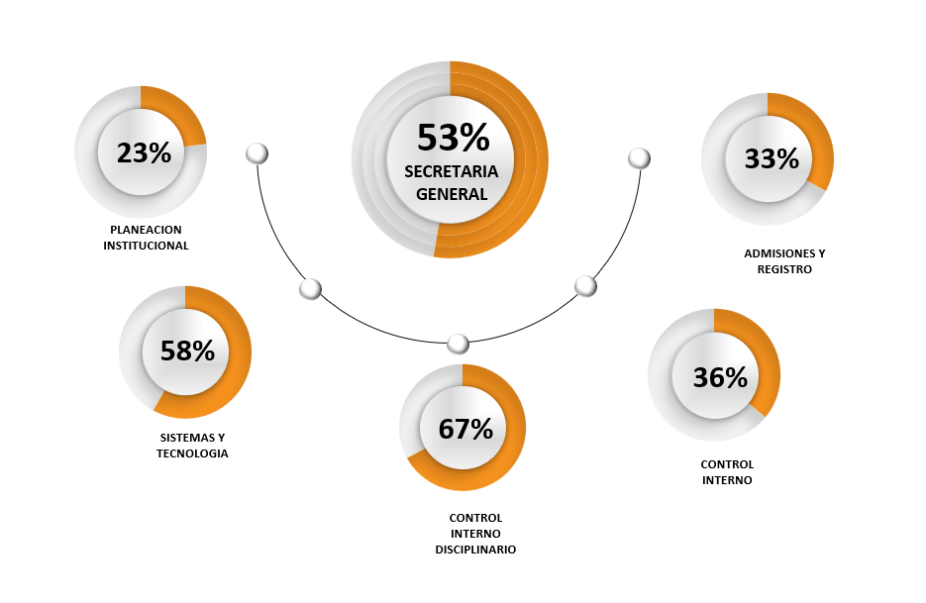
PLANES DE MEJORAMIENTO ABIERTOS, EN ESTADO DE EJECUCIÓN VIGENCIAS 2018, 2019, 2020, 2021, 2022, 2023 Y 2024

Slide 36
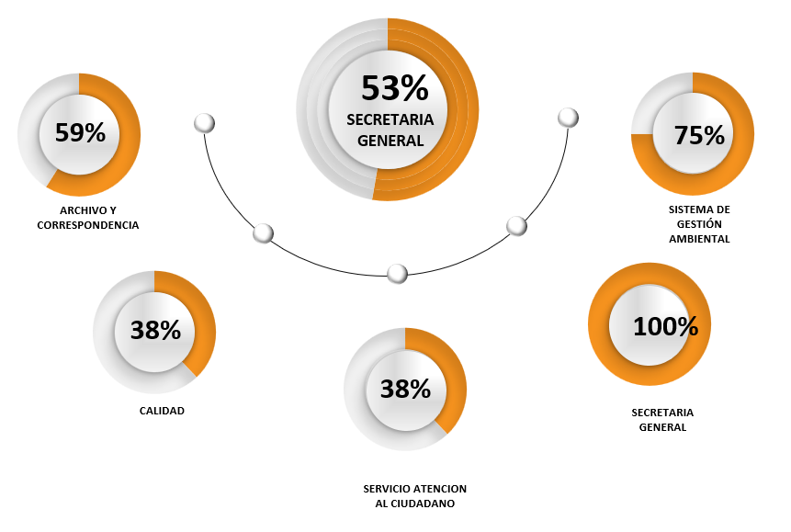
PLANES DE MEJORAMIENTO ABIERTOS, EN ESTADO DE EJECUCIÓN VIGENCIAS 2018, 2019, 2020, 2021, 2022, 2023 Y 2024

Slide 37
CONCLUSIONES
SECRETARIA GENERAL
Procesos con planes de mejoramiento que generaron cambios de estado agregado a ejecución durante el primer trimestre de la vigencia 20245
Dirección de Planeación Institucional (2) Planes de Mejora.
Procesos con planes de mejoramiento que dieron cierre durante el primer trimestre de la vigencia 2025
Oficina de Atención al Ciudadano (1) Plan de Mejora.
Dirección de Control Disciplinario (1) Plan de Mejora.
Procesos con planes de mejoramiento que se no generaron cambios de estado durante el primer trimestre de la vigencia 2025​.
Dirección de Control Interno.
Sistema de Gestión Ambiental.
Dirección de Sistemas y Tecnología (2) Planes de Mejora.
Dirección Jurídica (1) Plan de Mejora.
Oficina Asesora de Comunicaciones (1) Plan de Mejora.
Oficina de Archivo y Correspondencia (1) Plan de Mejora.
Oficina de Calidad.
Secretaría General.
Oficina de Admisiones y Registro.
Oficina de Atención al Ciudadano (1) Plan de Mejora.

Slide 38
PLANES DE MEJORAMIENTO ABIERTOS EN ESTADO AGREGADO
A partir del reporte generado por el Aplicativo de Control Interno ‘‘Acciones Correctivas y de Mejora’’, a fecha 31 de marzo de 2025, se presenta la siguiente información:
Planes de mejoramiento abiertos, en estado agregado (No se ha establecido un plan de actividades por parte del proceso responsable):
Total 25 planes de mejoramiento en estado agregado con corte a 31 de marzo

Slide 39
PLANES DE MEJORAMIENTO CERRADOS
Planes de Mejoramiento cerrados durante las vigencias 2020, 2021, 2022, 2023, 2024 y 2025:
Total, 401 planes cerrados

Slide 40
PLANES DE MEJORAMIENTO PUESTOS EN EJECUCIÓN Y CERRADOS DURANTE LAS VIGENCIAS 2018, 2019, 2020, 2021, 2022, 2023, 2024 Y 2025.
Total, 523 Planes de mejoramiento cerrados de las vigencias 2018, 2019, 2020, 2021, 2022, 2023, 2024 y 2025
Total, 119 Planes de mejoramiento en ejecución de las vigencias 2018, 2019, 2020, 2021, 2022, 2023, 2024 y 2025

Slide 41
GRACIAS

